Slide 1
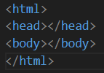


キャッチゲームを作ろう
はじめに
この資料に従って順番通りに作業することでキャッチゲームを作ることができます。
資料中の赤字はその項目のキーワードです。Google検索などで調べる際に役立ちます。
ゲームの概要
上から降ってくるフルーツをマウスに追従するドッティを動かしてキャッチするゲームです。
フルーツがドッティに触れるとスコアが1増加して、再びフルーツが上から降ってきます。
フルーツの種類は0~9、10~19、20~19、30~39、40~49、50~、のタイミングで変化します。
フルーツが画面外の下に移動したタイミングでゲーム終了です。
開発の準備
“URL”からzipファイルをダウンロードして解凍してください。
“catch”フォルダをVSCodeで開いてください。
index.htmlの作成
“./index.html”ファイルをVSCodeで開いてください。
コードを書く枠組みを作成します。htmlタグを追加し、中にheadタグとbodyタグを追加してください。
ページタイトルを設定します。headタグの中にtitleタグを追加してください。
スタイルシートを読み込みます。3のコードの下にlinkタグを追加してください。
スクリプトを読み込みます。4のコードの下にscriptタグを追加してください。
見出しを作成します。bodyタグの中にh1タグを追加してください。
情報表示部分とゲーム本体部分を作成します。6のコードの下に以下のコードを追加してください。
スコア表示部分を作成します。#gamepointの中にspanタグを追加してください。
ドッティとフルーツの画像を表示します。#gamebodyの中にimgタグを追加してください。
“index.html”はこれで完成です。

Slide 2
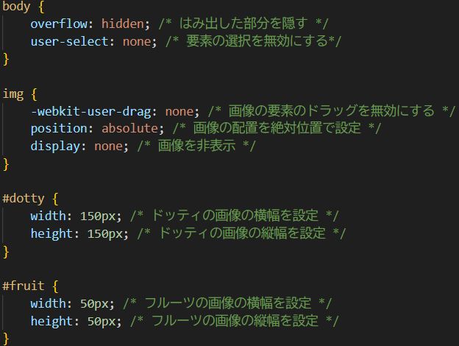
main.cssの作成
“./css/main.css”をVSCodeで開いてください。
以下のコードを追加してください。
“main.css”はこれで完成です。

Slide 3
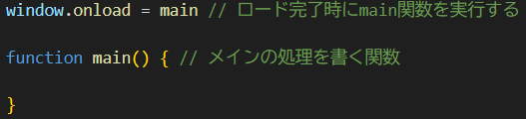

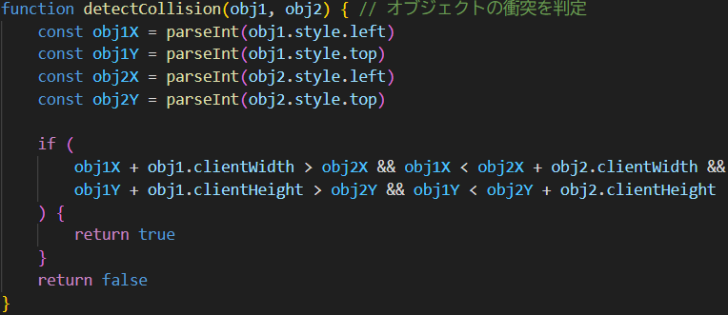


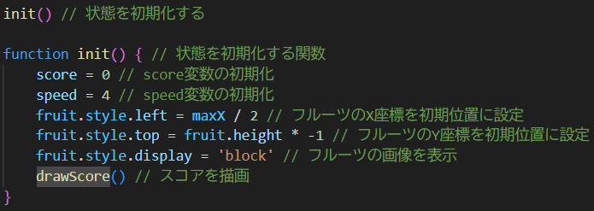
main.jsの作成 (1/2)
“./js/main.js”をVSCodeで開いてください。
メインの処理がロード完了時（loadイベント）に実行されるようにします。以下のコードを追加してください。
ランダムな整数を生成（乱数生成）する関数を作成します。1のコードの下に以下のコードを追加してください。
オブジェクトの衝突判定を行う関数を作成します。2のコードの下に以下のコードを追加してください。
必要な変数を宣言します。main関数の中に以下のコードを追加してください。
画像を定数に参照します。4のコードの下に以下のコードを追加してください。
ゲーム画面（スクリーン）の幅を定数に代入します。5のコードの下に以下のコードを追加してください。
スコアを描画する関数を作成します。6のコードの下に以下のコードを追加してください。
状態を初期化する関数を作成します。7のコードの下に以下のコードを追加してください。

Slide 4
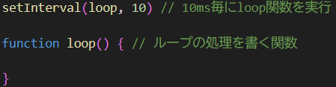

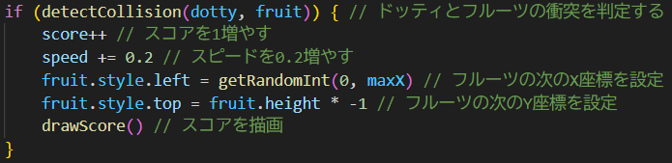

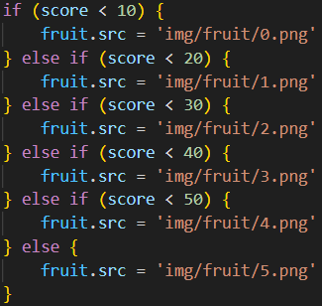
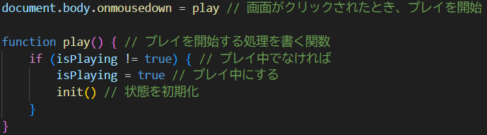
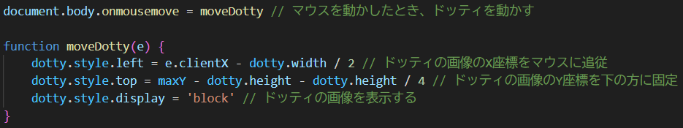
main.jsの作成 (2/2)
等間隔でループさせる処理をsetIntervalメソッドを使用して作成します。以下のコードを8のコードの下に追加してください。
プレイ中のみ処理が実行（条件分岐）されるようにします。loop関数の中に以下のコードを追加してください。
フルーツを動かす処理をtopプロパティを使用して作成します。10のif文の中に以下のコードを追加してください。
キャッチ成功時の処理（条件分岐）を作成します。11のコードの下に以下のコードを追加してください。
キャッチ失敗時の処理（条件分岐）を作成します。12のコードの下に以下のコードを追加してください。
スコアによってフルーツの種類を変える処理（条件分岐）を作成します。13のコードの下に以下のコードを追加してください。
プレイ開始時の処理をmousedownイベントを使用して作成します。loop関数の下に以下のコードを追加してください。
ドッティを動かす処理をmousemoveイベントを使用して作成します。15のコードの下に以下のコードを追加してください。
“index.js”はこれで完成です。これで全てのファイルが完成しました。お疲れさまでした。

